Slide 1
আজকের ক্লসে সবাইকে স্বাগতম

Slide 2
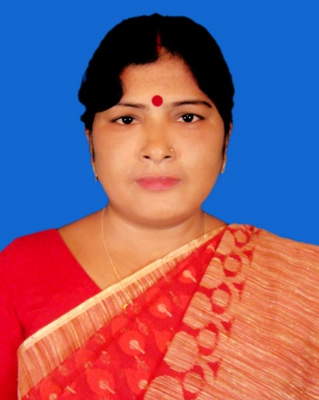
পরিচিতি
পূর্ণিমা বিশ্বাস
সহকারী শিক্ষক (কম্পিউটার)
আমিয়ান মাধ্যমিক বিদ্যালয়।
শালিখা,মাগুরা,
purnimabiswas982@
Gmail.com
বিষয়ঃ তথ্য ও যোগাযোগ প্রযুক্তি
শ্রেণিঃ ষষ্ঠ
অধ্যয়ঃ তৃতীয়-পাঠ- ১
সময়ঃ ৫০ মিনিট।

Slide 3
শিখনফল
এই অধ্যায় শেষে শিক্ষার্থীরাঃ
১। তথ্য ও যোগাযোগ প্রযুক্তির কিছু কিছু যন্ত্রপাতি কেমন করে সুরক্ষা করা যায় তা ব্যাখ্যা করতে পারবে ।
২। তথ্য ও যোগাযোগ প্রযুক্তির নিরাপদ ব্যবহারের বিষয়টি বিশ্লেষণ করতে পারবে ।

Slide 4
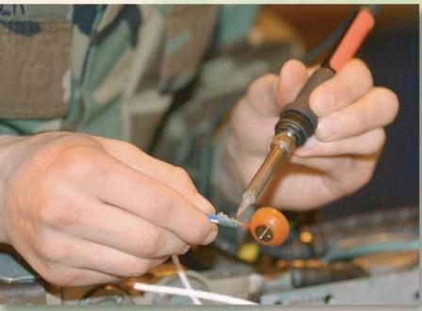
পাঠ ঘোষনাঃ
তথ্য ও যোগাযোগ প্রযুক্তির নিরাপদ ব্যবহার

Slide 5
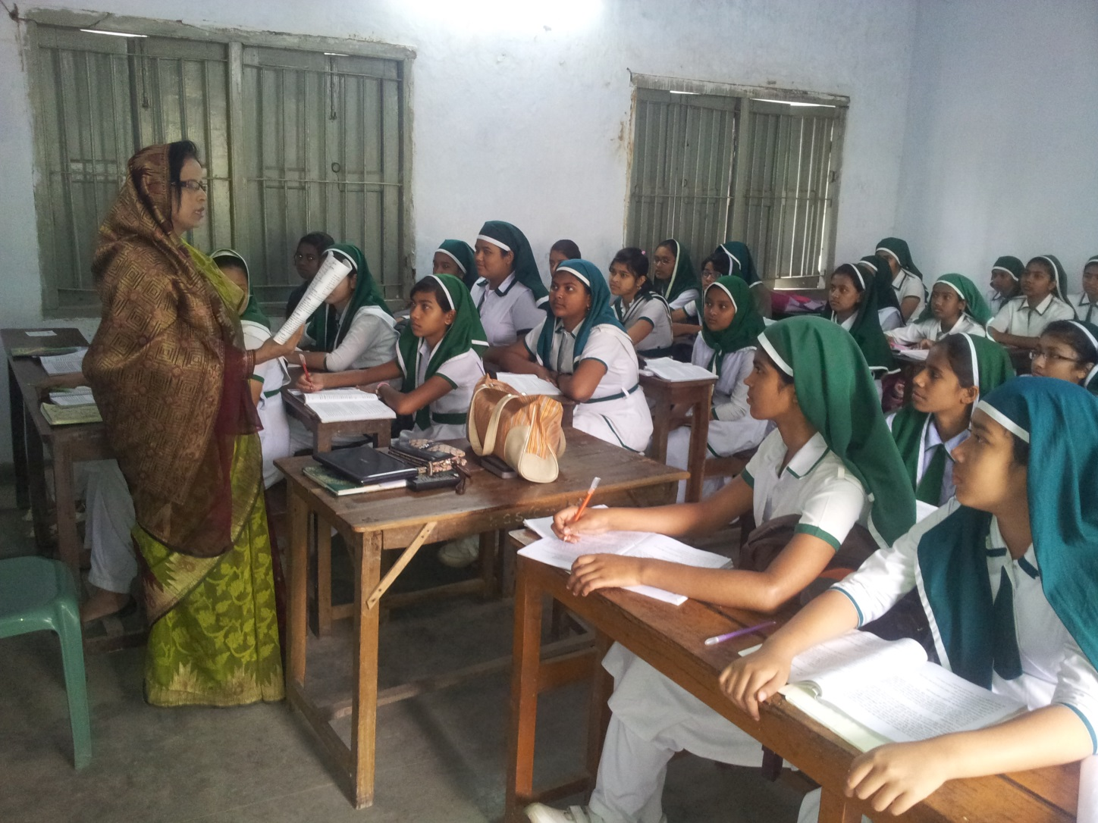
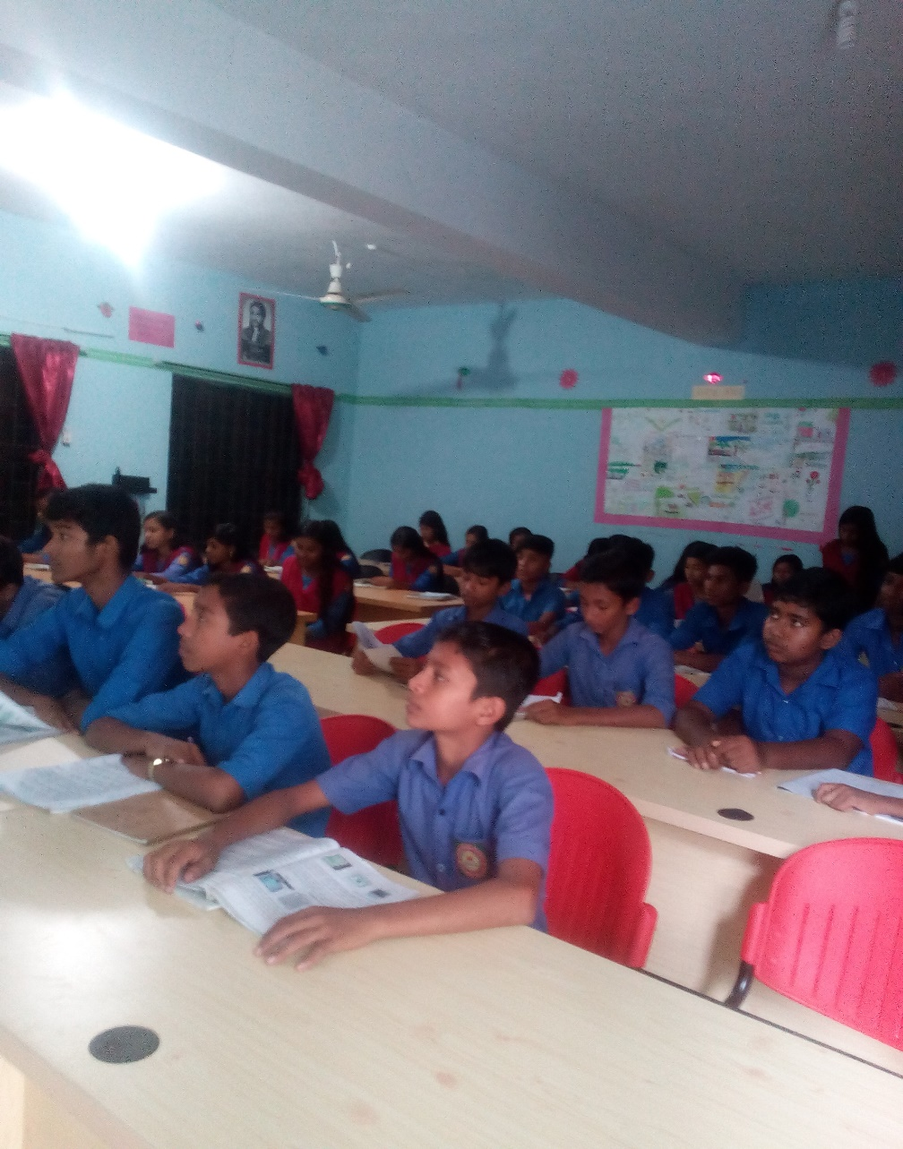
উপস্থাপন
তোমরা পাঠ্য বইয়ের ৩৮ পৃষ্ঠা বের কর

Slide 6
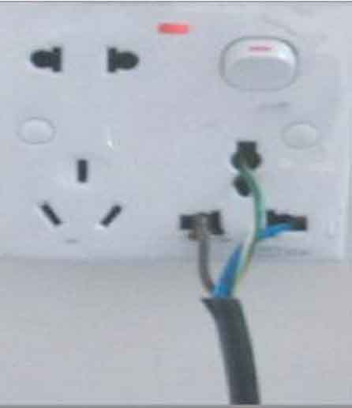
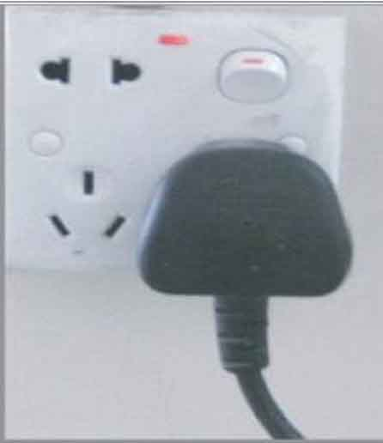
ভুল বৈদ্যুতিক সংযোগ
সঠিক বৈদ্যুতিক সংযোগ

Slide 7
একক কাজ
চিত্রে এই ধরনের বৈদ্যুতিক সংযোগ থাকলে কি ধরনের সমস্যা হতে পারে (৫টি বাক্য লিখ)।

Slide 8
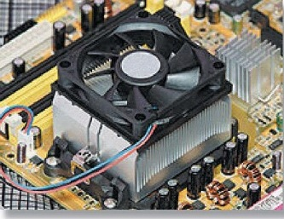
কম্পিউটারের প্রসেসরকে ঠান্ডা করার জন্য তার উপর ফ্যান লাগানো হয়।

Slide 9
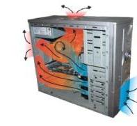
কম্পিউটারে বাতাস প্রবাহ ঠিক
রাখার এজন্য ফ্যান ব্যবহার করা হয়।

Slide 10
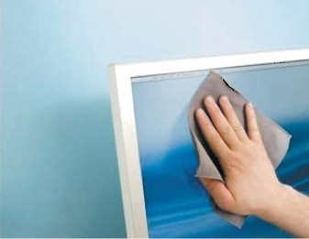
মনিটর পরিষ্কার করতে হয় নরম সূতি কাপড় দিয়ে।

Slide 11
কীবোর্ড কাঠিতে তুলা লাগিয়ে কটন বাড দিয়ে পরিষ্কার করে নরম সূতি কাপড় দিয়ে মুছে নিতে হয়।

Slide 12
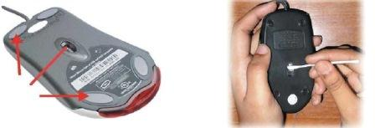
মাউসে যেখানে ময়লা জমে কাঠিতে তুলা লাগিয়ে বা কটন বাড দিয়ে সেটা মুছে দিতে হয় ।

Slide 13
দলীয় কাজ
১। ক্লাসের ছাত্র/ ছাত্রীরা তাদের ল্যাবের বা অন্যান্য কম্পিউটার গুলো পরীক্ষা করে দেখবে তার মনিটর , কীবোর্ড, মাউস পরিষ্কার করার প্রয়োজন আছে কি-না।
২। তারা পরীক্ষা করে দেখবে বাতাস ঢোকার এবং বের হওয়ার জায়গায় ধুলো জমে বন্ধ হয়ে গেছে কি-না।

Slide 14
মূল্যায়ণ
সঠিক উত্তরের জন্য ধন্যবাদ
১। আমাদের দেশে বিদ্যুৎ প্রবাহের ভোল্টেজ কত?
ক. 200 খ. 220
গ. ২৪০ ঘ. ২৬০
২। কম্পিউটার ব্যবহারের ক্ষেত্রে সবাইকে কোন
বিষয়ে বেশি সতর্ক থাকা উচিৎ?
ক. সময়ের খ. বৈদ্যুতিক সংযোগ
গ. মানসিক ক্লান্তি ঘ. দুর্যোগপুর্ণ আবহওয়া
৩। সি আর টি মনিটর পরিষ্কার করার জন্য প্রথমে কি
ব্যবহার করা উচিৎ?
ক. নরম সূতি কাপড় খ. মোটা কাপড়
গ. ভেজা কাপড় ঘ. গ্লাস ক্লিনার

Slide 15
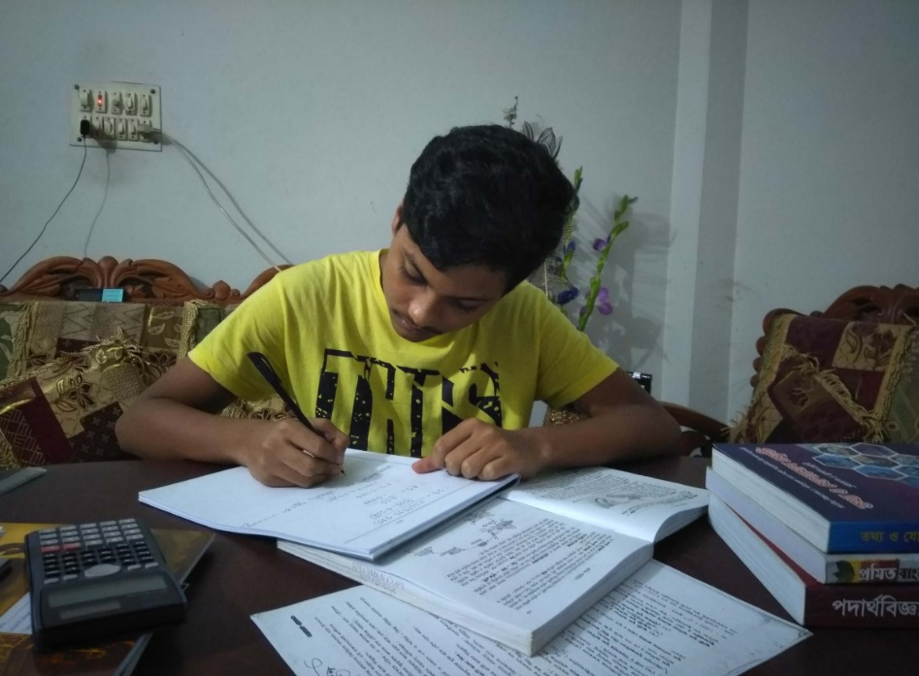
বাড়ীর কাজ
কম্পিউটারের পাশাপাশি তুমি কিভাবে অন্যান্য ইলেক্টনিক্স যন্ত্রপাতি রক্ষণাবেক্ষণ করবে তা ১০টি বাক্য লিখে আনবে।

Slide 16
